Slide 1
MİNERAL SINIFLAMASI
Özel mineraloji (sistematik mineraloji) minerallerin
kristalografik ve fiziksel özelliklerini, kimyasal
bileşimlerini ve yapılarını inceleyerek tanımlayan,
ayrıca oluşumlarını ve kullanılma olanaklarını da
araştıran bir bilim dalıdır.
Doğada yaklaşık 3500 ile 4000 mineral tanımlanmıştır.

Slide 2
Mineraller değişik ölçütler esas alınarak
sınıflandırılabilir.
En yaygın kullanılanı
C.Palache, H.Berman, C.Frondel (1952) ve H.Strunz
(1966) tarafından kimyasal temele dayanan
sınıflama olup, aşağıdaki bölümlere, bu bölümler
de alt bölümlere ve gruplara ayrılmaktadır:
1. Nabit elementler,
2. Sülfürler,
3. Halojen tuzları,
4. Oksitler ve hidroksitler,
5. Nitratlar, Karbonatlar ve Boratlar
6. Sülfatlar, kromatlar, molibdatlar, volframatlar
7. Fosfatlar,arsenatlar, vanadatlar,
8. Silikatlar,
9. Organik bileşikler (okzalatlar, organik asitler, …)

Slide 37
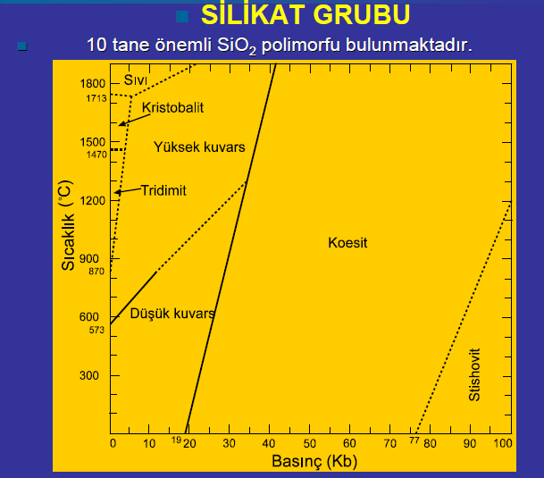

Slide 41
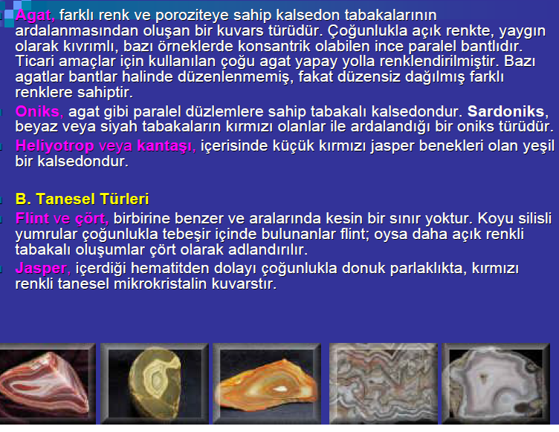

Slide 42
